Slide 1
Sytuacja
na lubuskim rynku pracy
Zielona Góra, grudzień 2021 roku

Slide 2
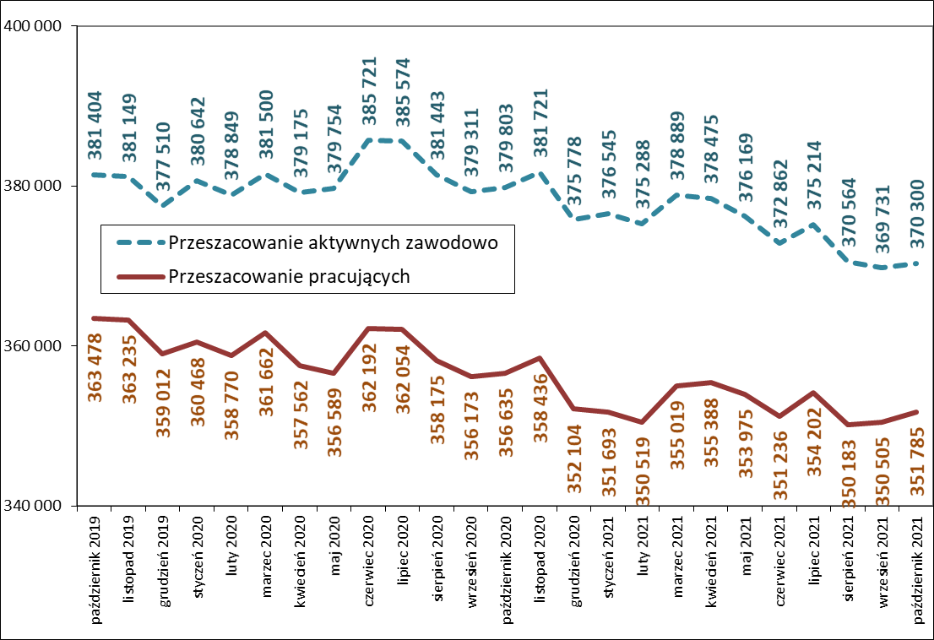
Liczba aktywnych zawodowo i pracujących w latach 2019-2021
(oszacowanie na podstawie stopy bezrobocia i liczby bezrobotnych)
Źródło: Obliczenia własne na podstawie danych GUS.

Slide 3
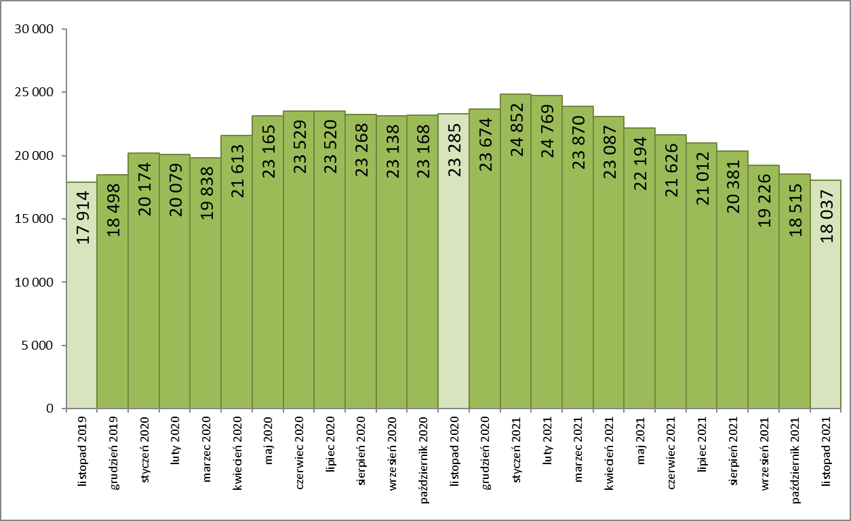
Liczba zarejestrowanych bezrobotnych w latach 2019-2021
Źródło: Dane z powiatowych urzędów pracy

Slide 4
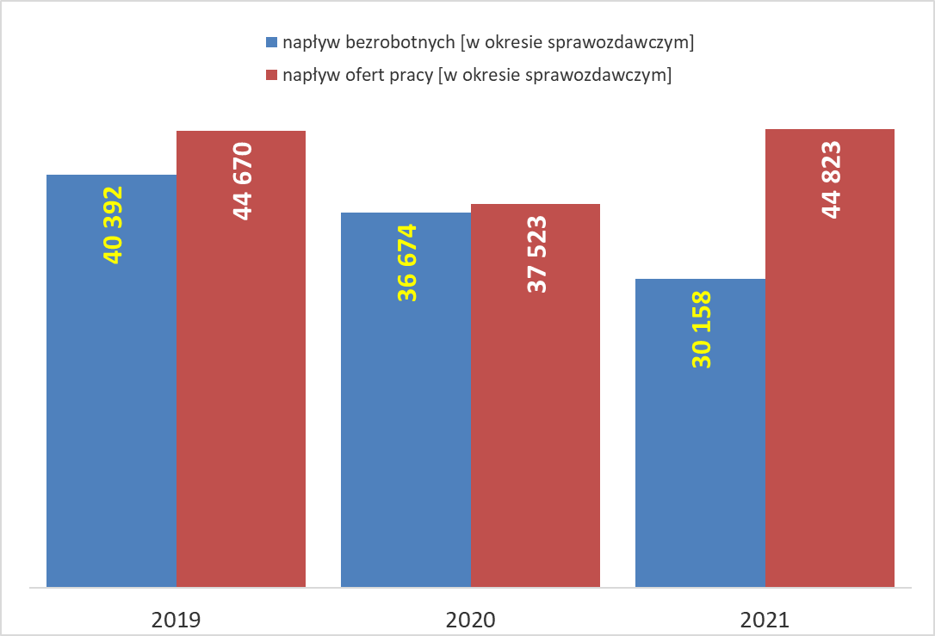
Napływ ofert pracy i napływ bezrobotnych
w latach 2019-2021
(styczeń-listopad danego roku)
Źródło: Dane z powiatowych urzędów pracy

Slide 5
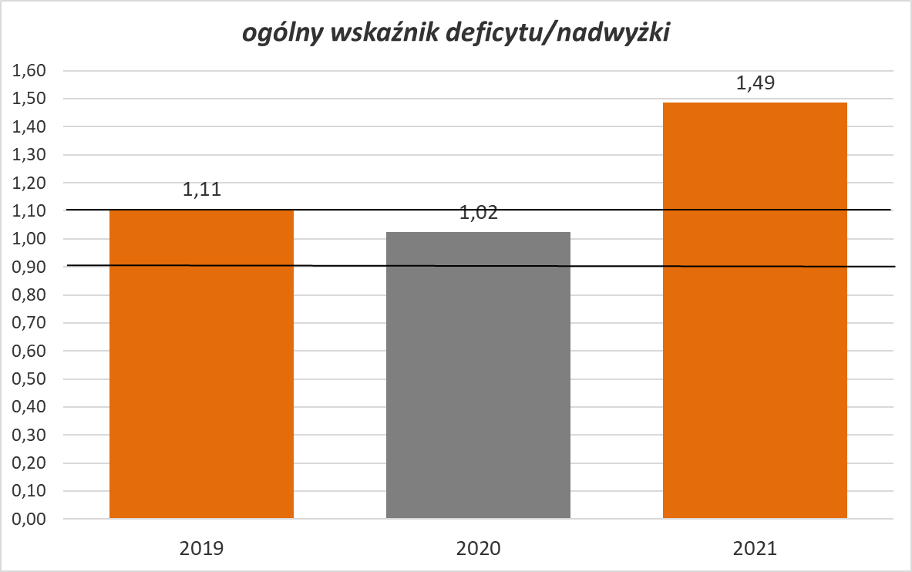
Źródło: Obliczenia własne na podstawie danych z powiatowych urzędów pracy.

Slide 6
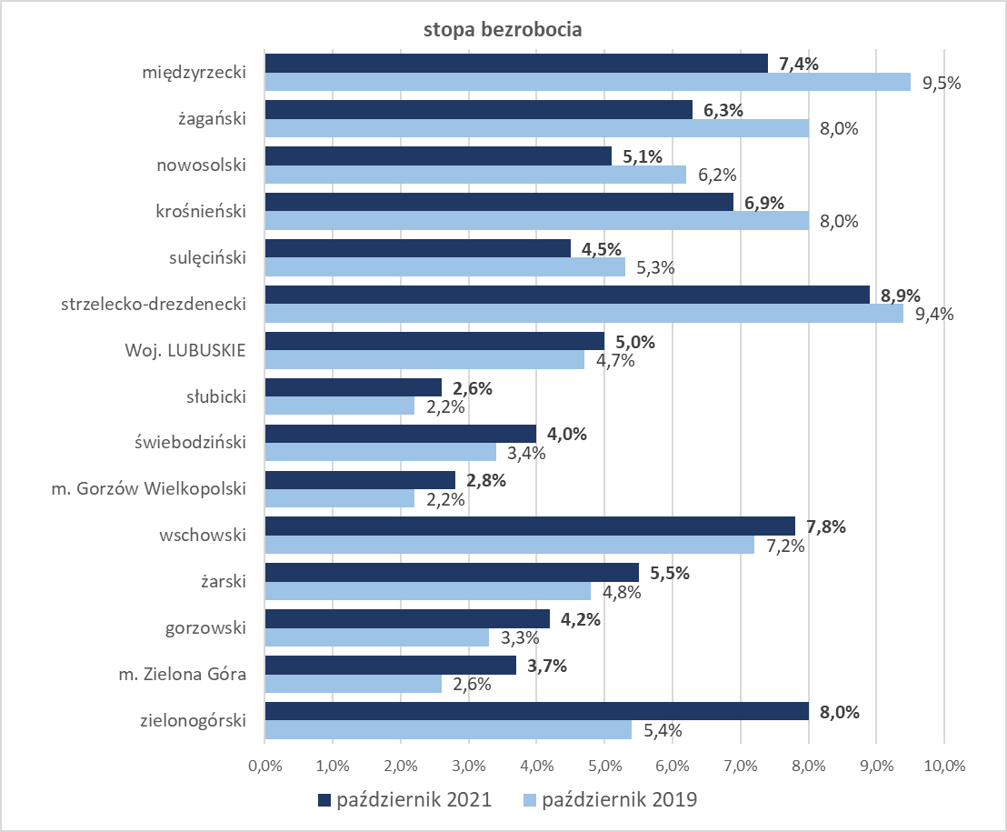
Stopa bezrobocia wg powiatów
(koniec października 2019 i 2021 roku)
Źródło: Dane GUS.

Slide 7
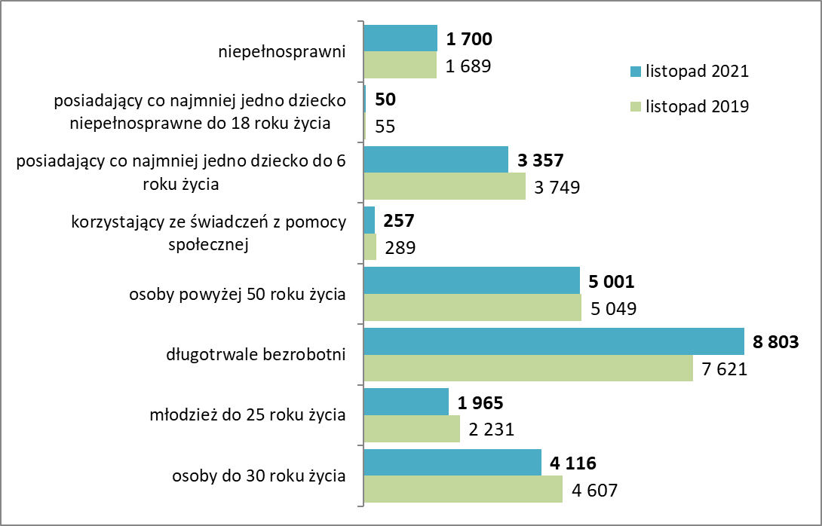
Bezrobotni w szczególnej sytuacji na rynku pracy
(stan na koniec listopada 2019 i 2021 roku)
(liczba)
Źródło: Dane z powiatowych urzędów pracy

Slide 8
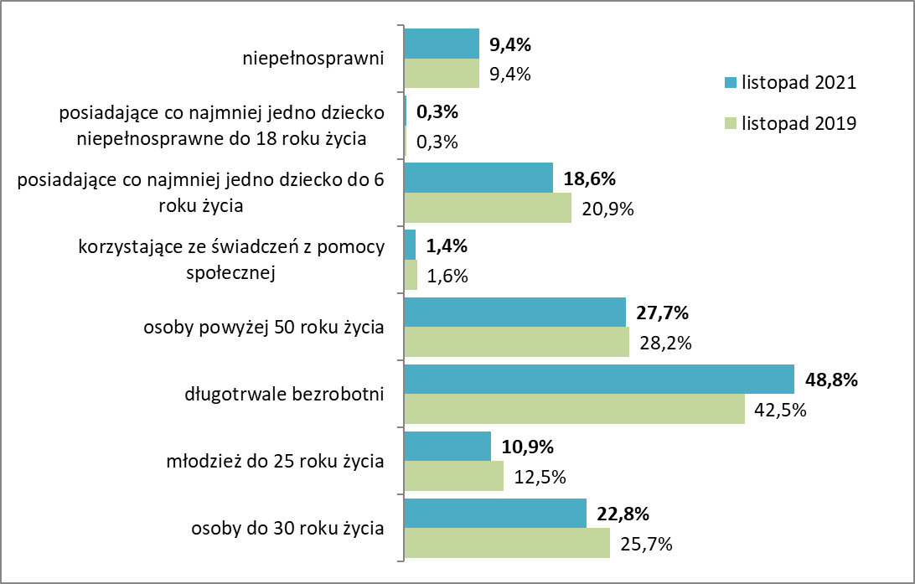
Bezrobotni w szczególnej sytuacji na rynku pracy
(stan na koniec listopada 2019 i 2021 roku)
(w %)
Źródło: Dane z powiatowych urzędów pracy

Slide 9
Sytuacja
na lubuskim rynku pracy
Dziękuję za uwagę…

